Slide 1

I CENTRI PER LE FAMIGLIE
DELLA COOP. OBIETTIVO UOMO
I Centri per la famiglia
Milano 8 ottobre 2026
4 CENTRI PER 4 MUNICIPI DI ROMA CAPITALE
Il lavoro nelle scuole
Marco Conserva e Silvia Trombetta
Educatori Professionali
Conferenza nazionale sulla famiglia
Ottobre - Dicembre 2026
Presidenza del Consiglio dei Ministri Dipartimento per le politiche della famiglia

Slide 2






I CENTRI DELLA COOP. OBIETTIVO UOMO
4 Centri per 4 Municipi
Mi.Fa.Sol
Minori e Famiglie Solidali
+ D.lgs. n. 36/2023 (Caivano)
FAMIGLIE IN CENTRO
Sede Centro storico
+ D.lgs. n. 36/2023 (Caivano)
dicembre 2024
OHANA
+ D.lgs. n. 36/2023 (Caivano)
LA TARTARUGA E IL GIRASOLE
luglio 2022
febbraio 2024
gennaio 2020
MUNICIPIO
ROMA I
MUNICIPIO
ROMA II
MUNICIPIO
ROMA III
MUNICIPIO
ROMA VII
Affianca Famiglie In centro
sede Cipro L.ge 285
integra Nuovi Legami L.ge 285

Slide 3
COSA E PER CHI
...tutte le attività dei Centri per le famiglie
Accoglienza, informazione e orientamento
Sostegno genitoriale, individuale, familiare e di coppia
Sostegno agli adolescenti
Consulenza educativa
Consulenza giuridica in diritto di famiglia
Interventi specialistici sull’Alta Conflittualità e Coordinazione genitoriale
Sostegno psicologico in area perinatale e alla neogenitorialità
Home visiting
Spazio ascolto lgbtq+
Sostegno alla relazione genitore-figlio
Attività di gruppo
Interventi educativi nelle scuole
Promozione dell’affidamento familiare e solidarietà familiare
Mediazione culturale
Progetto Socrate – spazio educativo/relazionale dopo scuola
Animazione territoriale e rete
Incontri tematici informativi e formativi (in particolare su Dipendenze e digitale, (D.lgs. n. 36/2023)
Invecchiamento attivo (D.lgs. n. 36/2023)

Slide 4
I CENTRI FUORI DAL CENTRO
...gli interventi nelle scuole (gennaio-giugno 2026)
Tot. classi
coinvolte
56
I.C. STABILINI
SECONDARIA DI 1° GRADO
16 classi e 35 docenti
I.C. FONTANILE ANAGNINO
SECONDARIA DI 1° GRADO
1 classe e 10 docenti
C. F. P. PETROSELLI
LICEO PROFESSIONALE
1 classe e 1 docente
MUNICIPIO ROMA VII
I.C. URUGUAY
SECONDARIA DI 1° GRADO
7 classi - 15 docenti
15 genitori
I.C. VIA DELLE CARINE
SECONDARIA DI 1° GRADO
9 classi
I.C. VOLSINIO
SECONDARIA DI 1° GRADO
11 classi
I.C. via TIBURTINA ANTICA
SECONDARIA DI 1° GRADO
2 classi
I.C. via MICHELI
SECONDARIA DI 1° GRADO
3 classi
Ist. S. MARIA AUSILIATRICE
PRIMARIA - SECONDARIA DI 1° GRADO - LICEO
6 classi
MUNICIPIO ROMA II
Tot. incontri
realizzati
369
n. complessivo
interventi: 141
MUNICIPI ROMA I e III
n. complessivo
interventi: 122+18
Tot. alunni
coinvolti
ca.1400
n. complessivo
interventi: 88

Slide 5
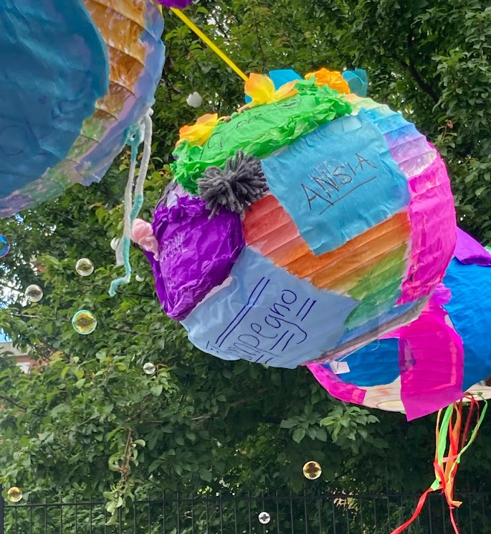
GLI SPORTELLI EDUCATIVI NELLE SCUOLE
….per una scuola di relazioni
dal 2022
3 scuole
2 municipi
EDUCATORI
Attività nelle classi
ASSEMBLEE DI CLASSE
Gestione del conflitto
Ascolto individuale
Consulenza ai docenti
Ascolto e formazione per i genitori
TERRITORIO
Festival MiFaSol 16 maggio 2026

